Slide 1
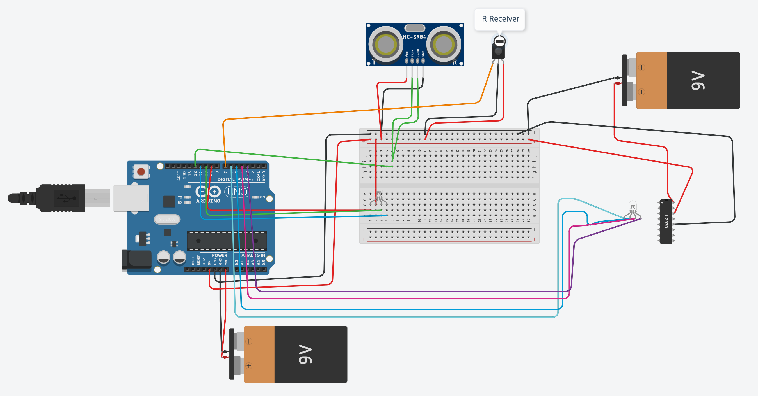
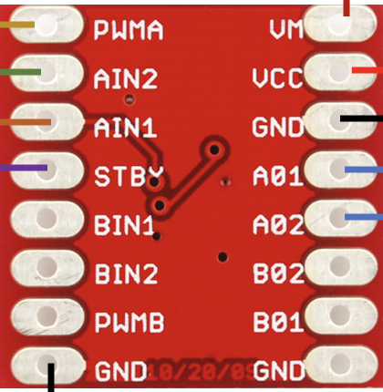
노드(모터 동작부) 회로도
모터

Slide 2

허브(센싱 및 명령) 회로도
5v usb 전원 공급 보조배터리
공통 양극, RGB LED
esp32
전원 공급 - USB
적외선 송신기
25
4
DATA
26
5V
VCC
27
GND
GND
DHT11 (온습도)
14
DATA
VCC
34
GND
35
21
I2C 세팅된 LCD
22
VCC
GND
GND
SDA
SCL
풀업저항
X 2
각각 Rising Edge 용 하드웨어 인터럽트 사용을 위한 스위치 – 적외선 송신기가 온습도 바탕으로 보내는 2가지 명령을 보낸다.
테스트용 및 현장 시연 용 겸, 배운 인터럽트를 활용해볼 겸 만들었음.
스위치

